Slide 1
Тема урока.
Равнобедренный треугольник и его свойства.

Slide 2
Цели урока:
повторить и углубить знания по темам: «Первый признак равенства треугольников»;
ввести понятие равнобедренного и равностороннего треугольников;
сформулировать и доказать свойства равнобедренного треугольника.

Slide 3
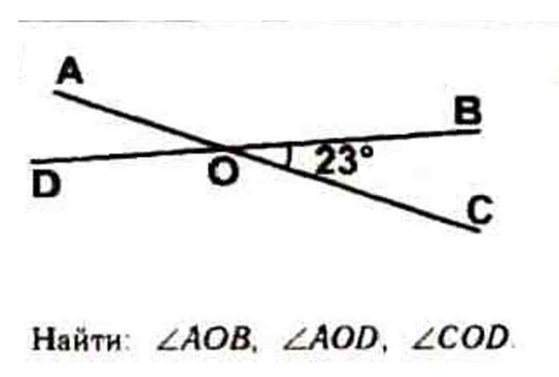

Slide 6
Задача 1
C
55^{о}
55^{о}
Дано:
АВД и ВСД;
АД = ВС;
СВД = АДВ;
С = 55^{о};
АВ = 8 см
Доказать: АВД = ВСД
Найти: А; СД
B
Д
8
8
А

Slide 7
Задача 2
Дано:
АС ВД = О;
ВО = ОС;
АО = ДО
С = 60^{о};
АВ = 12 см
Доказать: АВО = ДСО
Найти: В; СД
В
С
60^{о}
60^{о}
12
12
О
А
Д

Slide 8
Равнобедренный треугольник
Треугольник называется
равнобедренным,
если две его стороны равны

Slide 9
В
АВ, ВС - боковые стороны равнобедренного треугольника
АС - основание равнобедренного треугольника
А, С – углы при основании равнобедренного треугольника
В – угол при вершине равнобедренного треугольника
А
С

Slide 10
Равносторонний треугольник
Треугольник, все стороны которого равны, называется
равносторонним.

Slide 11
L
D
4
6
K
M
F
C
7
S
N
8
R
T
F
M
B
8
D
5
5
5
5
C
G
P
A
5

Slide 12
Теорема
В равнобедренном треугольнике углы при основании равны.
A
ДАНО: АВС – равнобедренный, АС – основание.
ДОКАЗАТЬ: В = С.
C
B

Slide 13
А
Доказательство:
1
2
Проведем биссектрису AD.
Рассмотрим АВD и AСD.
1= 2, так как AD –биссектриса,
АВ = AС (как боковые стороны равнобедренного треугольника),
AD – общая сторона,
С
В
D
АВD и AСD равны по I признаку равенства треугольников.
Значит В = С

Slide 14
Теорема: В равнобедренном треугольнике биссектриса, проведенная к основанию, является медианой и высотой.
А
Дано: АВС- равнобедренный ,
АD – биссектриса BAC
Доказать: а) АD – медиана;
б) АD – высота.
1
2
Анализ: а) АD – медиана; то есть
ВD=DC
б) АD- высота; то есть
ADB=90°
В
С
D

Slide 15
Доказательство
А
∆ ABD = ∆ ACD (АD – общая сторона, АВ = АС и 1 = 2, так как AD-биссектриса).
Из равенства треугольников следует, что ВD = DC и 3 = 4.
Если ВD = DC, то D – середина стороны ВС, тогда АD – медиана.
Так как 3 и 4 смежные и равны друг другу, то они прямые. Значит отрезок AD – высота.
2
1
3
4
В
С
D

Slide 16
Какие треугольники являются равнобедренными?
Какие из сторон являются боковыми сторонами треугольников, а какие – основанием?
Назовите равные углы в равнобедренных треугольниках:
М
3
11
С
L
О
Р
4
4
3
2
3
4
1
5
9
В
С
Κ
3
D
10
Ζ
Χ
Ν
3
3
4
5
G
6
6
K
Ο
F
3
Ε
6
8
5
6
7
A
B
T
9
S
5

Slide 17
Физкультминутка
Раз-подняться, подтянуться.
Два-согнутся, разогнуться,
Три-в ладошки три хлопка,
Головою три кивка.
На четыре-руки шире.
Пять- руками помахать
Шесть- на место тихо сесть.

Slide 18
Задача № 1
В
Дано:
∆ АВС –равнобедренный,
АС – основание, ВК – биссектриса.
АС = 46 см
Найти: АК.
?
С
А
К
Ответ: АК = 23 см

Slide 19
Задача № 2
D
Дано:DA – медиана равнобедренного ∆ ВDС, проведенная к основанию СВ. BDC = 120˚, DBC =30°
Найдите углы ∆ АDС
120˚
?
?
?
30˚
С
В
А
Ответ: C = 30˚,
ADC = 60 ˚,
CAD = 90 ˚.

Slide 20
Используя названия углов и свойства равнобедренного треугольника найдите углы треугольника по готовым чертежам

Slide 22
Найдите угол KBA.
K
B
A
1
2
3
1
2
3
40°
70°
70°
A
C
K
C
B
K
A
B
ےKBA = 70°
ےKBA = 40°
ےKBA = 110°

Slide 23
Найдите угол KBA.
5
6
4
5
A
6
4
A
K
C
B
┐
B
B
50°
70°
A
E
K
C
K

Slide 24
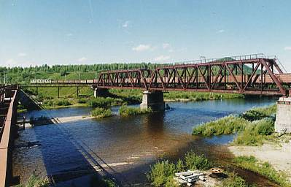
Где в жизни встречаются равнобедренные треугольники?

Slide 25
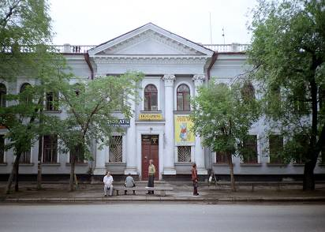

Slide 26
Развитие глазомера.

Slide 27
Тест
1. Треугольник-это геометрическая фигура, состоящая:
а) из трех точек, не лежащих на одной прямой и попарно соединенных отрезками
б) из трех точек, попарно соединенных отрезками
в) из трех отрезков
г) из трех точек и трех отрезков
2.Медиана треугольника - это отрезок, который:
а) делит противолежащую сторону пополам
б) соединяет вершину треугольника с противолежащей стороной
в) соединяет середину стороны треугольника с его вершину
г) соединяет вершину треугольника с серединой противоположной стороной
3. Первый признак равенства треугольников гласит:
а) если две стороны и угол между ними одного треугольника соответственно равны двум сторонам и угол между ними другого треугольника, то такие треугольники равны
б) если две стороны и угол одного треугольника соответственно равны двум сторонам и углу другого треугольника, то такие треугольники равны
в) если стороны и угол между ними одного треугольника равны двум сторонам и угол между ними другого треугольника, то такие треугольники равны
г) если две стороны и угол между ними одного треугольника равны двум сторонам и углу другого треугольника, то такие треугольники равны
4. Высота треугольника - это:
а) отрезок, перпендикулярный стороне треугольника
б) перпендикуляр, проведенный из вершины треугольника к прямой, содержащей противоположную сторону
в) отрезок пересекающий сторону треугольника под прямым углом
г) отрезок, соединяющий вершину треугольника с противолежащей стороной под прямым углом
5. Биссектриса треугольника – это:
а) отрезок биссектрисы угла треугольника, соединяющий вершину треугольника с точкой противоположной стороны треугольника
б) отрезок, соединяющий вершину треугольника с точкой противоположной стороны треугольника
в) луч, делящий угол пополам
г) отрезок, соединяющий вершину треугольника с противолежащей стороной.
а г а б а

Slide 28
Задание на дом:
п.18, № 104,107, 117

Slide 29
Рефлексия
В конце учебного занятия обучающимся предлагается устно выбрать и закончить следующие предложения.
Варианты:
"На сегодняшнем уроке я понял, я узнал, я разобрался…";
"Я похвалил бы себя…";
"Особенно мне понравилось…";
"После урока мне захотелось…";
"Я мечтаю о …";
"Сегодня мне удалось…";
"Я сумел…";
"Было интересно…";
"Было трудно…";
"Я понял, что…";
"Теперь я могу…";
"Я почувствовал, что…";
"Я научился…";

